Slide 1
Les mécanismes moléculaires et génétiques

Slide 2
Les gènes du cancer
Page 16
2 catégories fonctionnelles
Les oncogènes
Stimulent la croissance
Les anti-oncogènes
Freinent la croissance

Slide 3
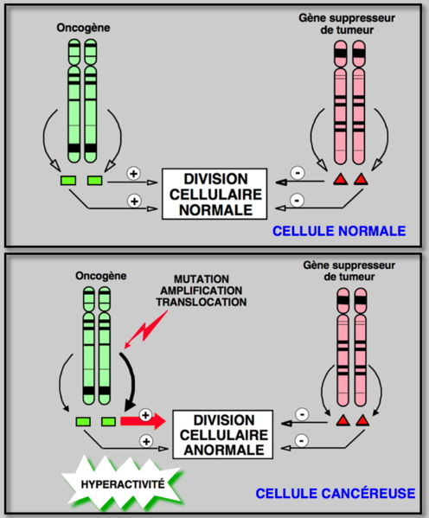
Les gènes du cancer
Page 11
2 catégories fonctionnelles

Slide 4
Les anti-oncogènes
Page 16
Synonyme: gènes suppresseurs de tumeurs
Définition
Gène codant pour des protéines qui empêchent la croissance anarchique des ¢

Slide 5
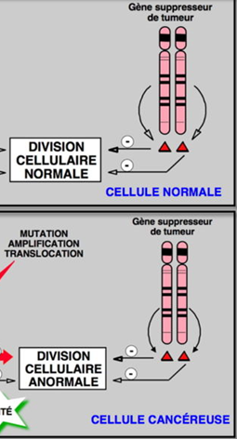
Les anti-oncogènes
Pages 11 / 16
Mutation (récessive) des 2 copies (allèles)
Porteurs sains

Slide 6
Les anti-oncogènes
Page 16
Rôles:
Réparer l’ADN endommagés → accumulation de mutations
Réguler les liens entre les ¢
Intervenir dans les voies de conversions et d’amplification des stimuli → inhibent le cycle cellulaire

Slide 7
Les anti-oncogènes
Page 17
Le plus connu:
Gène p53

Slide 8
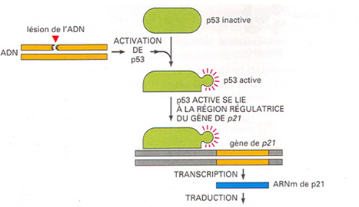
Gène p53 → apoptose
Pages 17-18
Gène p53 (chromosome 17) → protéine p53 inactive (point de contrôle G1)
Activation du gène p53 et de la protéine p53 ?

Slide 9
Gène p53 → apoptose
Page 17
Gène p53 (chromosome 17) → protéine p53 inactive
Dans une cellule normale:
[protéine p53] _{intra-cytoplasmique} ↓
?
Production et dégradation en continu

Slide 10
Gène p53 → apoptose
Page 17
Activation de la protéine p53 ?
dégradation

Slide 11
Gène p53 → apoptose
Page 17
Rôles de la protéine p53:
Stimuler la transcription du gène p21 → protéine p21 → inhibiteur de plusieurs cyclines-kcd
Stimuler la transcription d’autres gènes → protéines qui inhibent la croissance ¢ et favorisent l’apoptose.

Slide 12
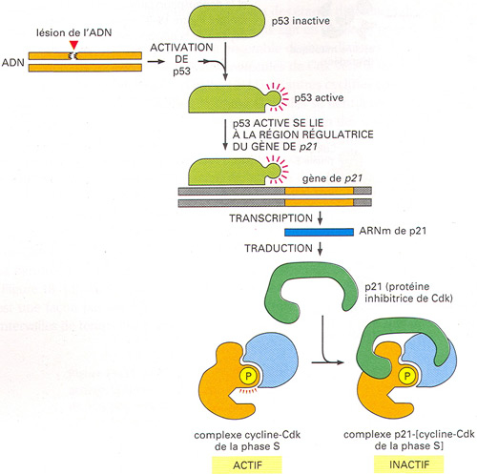
Protéines p53 et p21
Page 18

Slide 13
Gène p53 → apoptose
Page 17
Rôles de la protéine p53:
Réprimer la transcription de gènes inhibiteurs de l’apoptose
Stimuler la transcription d’un gène qui se lie à p53 et l’inactive (boucle de régulation)
Freiner le cycle cellulaire et favoriser l’apoptose
Altération (mutation) p53 → ↑ risque de cancers

Slide 14
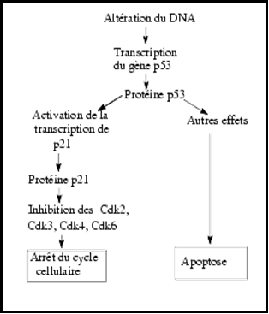
Gène p53 → apoptose
Page 19
Rôles de la protéine p53:

Slide 15
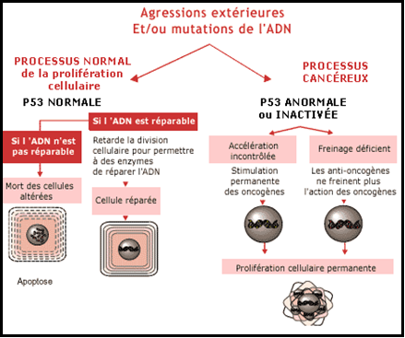
Gène p53 → apoptose
Page 18
Dans une cellule cancéreuse:
p53 = gardienne de l’intégrité du génome

Slide 16
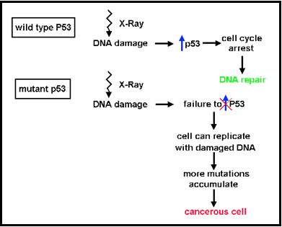
Radiothérapie ou chimiothérapie
Page 18

Slide 17
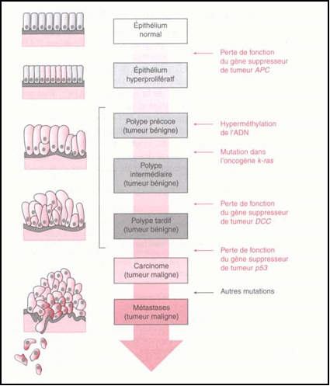
Modèle multi hits (cancer colorectal)
Page 19

Slide 18
Modèle multi hits
Page 20

